Slide 1
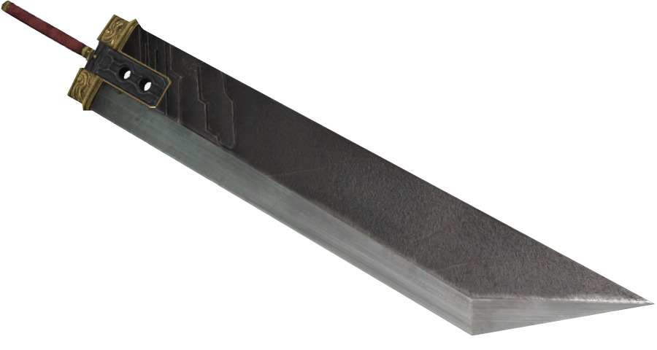
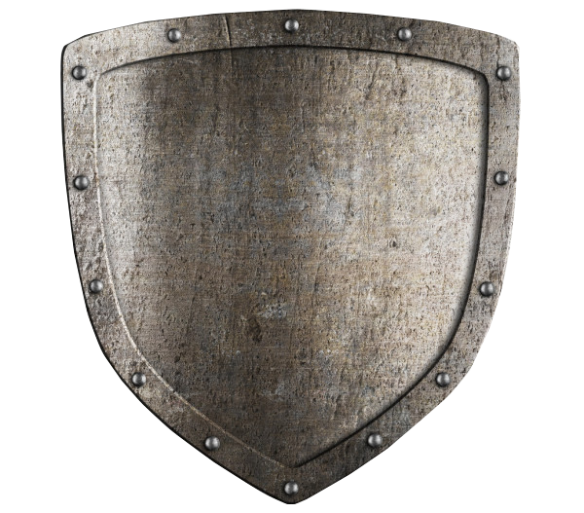
LABORATORIO 03
Integrantes:
Thomas Contreras
Kevin Leiva
Cristpoher Banderas
Mario Muñoz
Franco Osorio

Slide 2
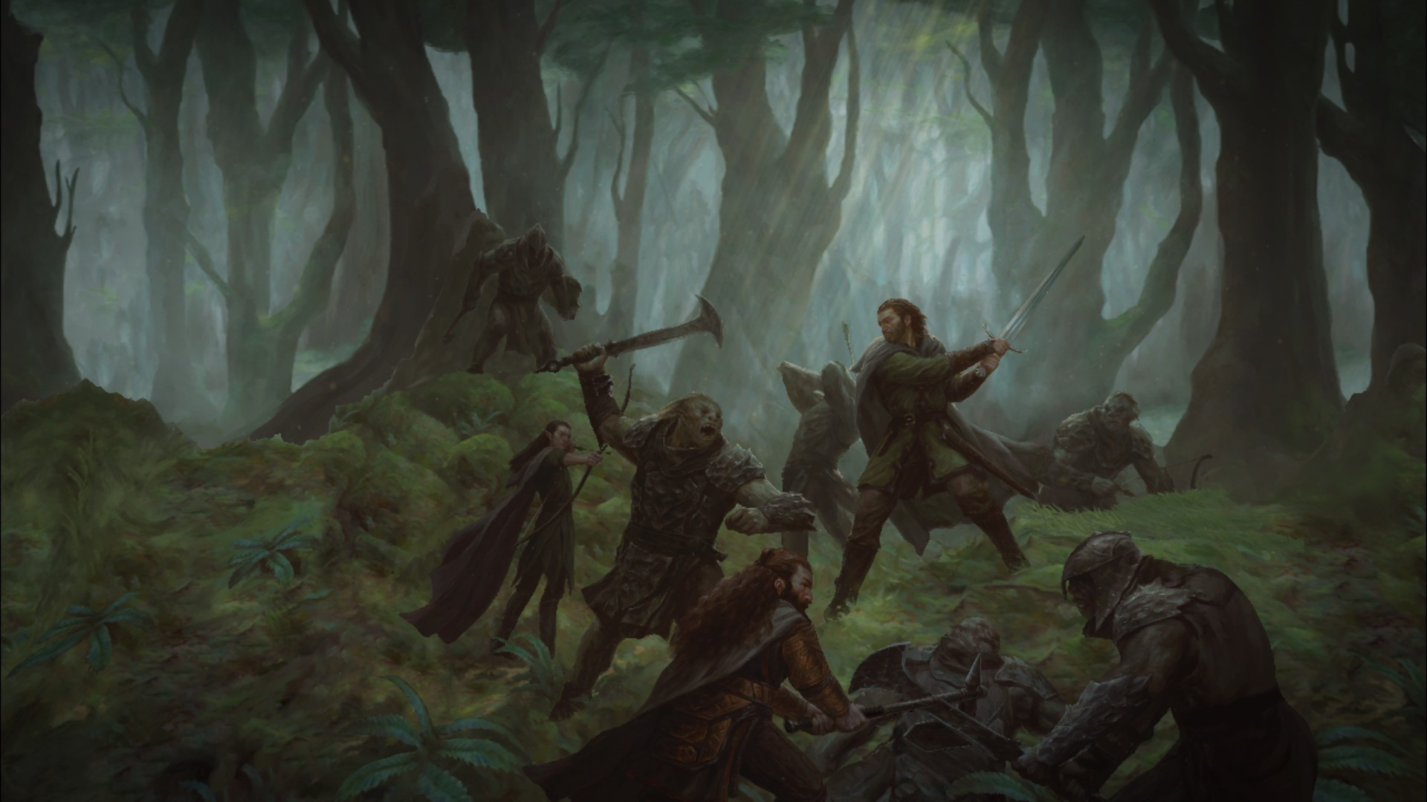
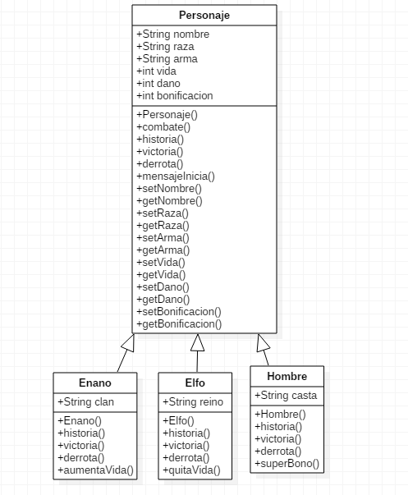
DIAGRAMA DE FLUJO
El programa se hizo en base al diagrama de flujo dado por el profesor.

Slide 3
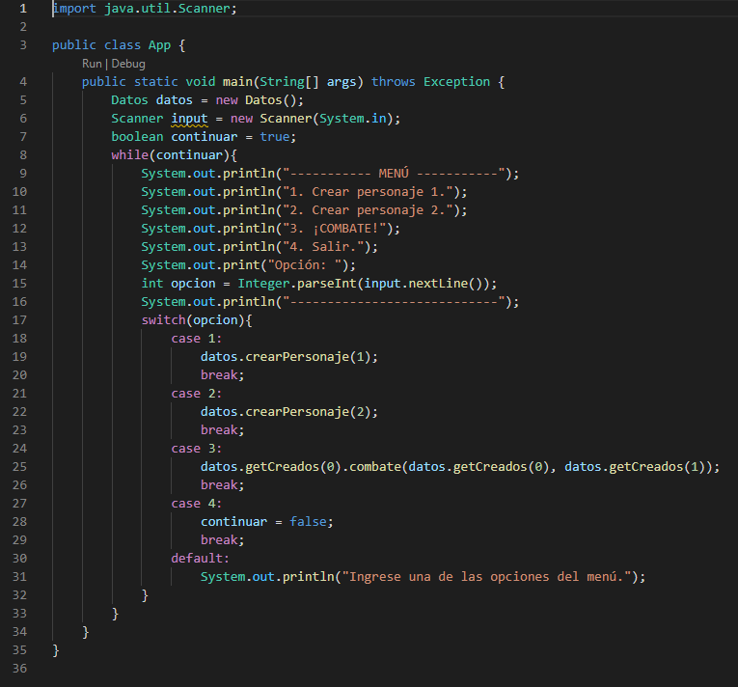
Se crea el menu del programa donde se llamara a las demas clases.

Slide 4
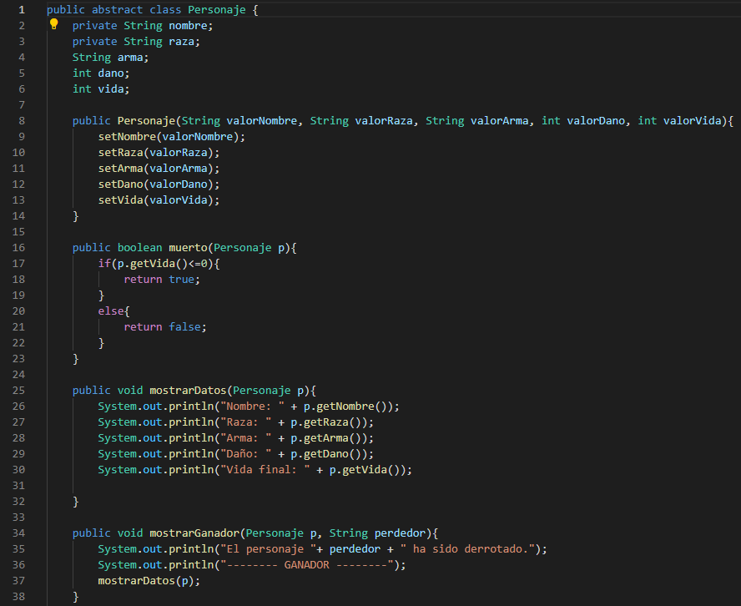
Se crea la clase Personaje con sus respectivos métodos y atributos.

Slide 5
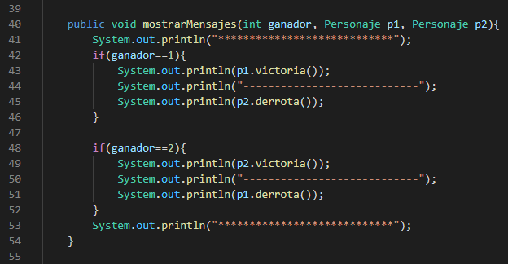
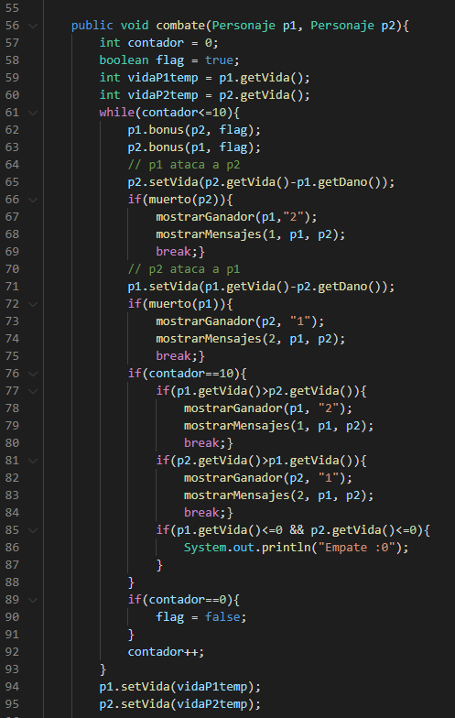
Se crea el contador de rondas donde jugara el usuario, podrá perder, ganar o empatar.

Slide 6
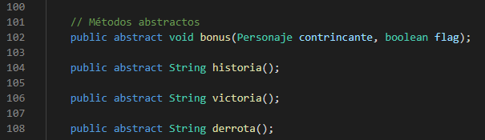
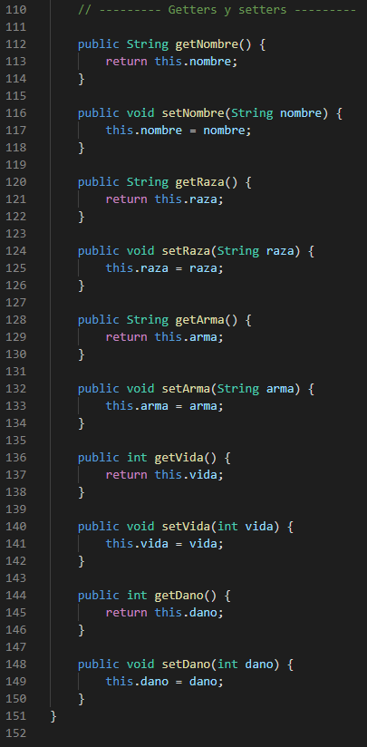
Se crean los métodos abstractos de la clase y sus getters and setters.

Slide 7
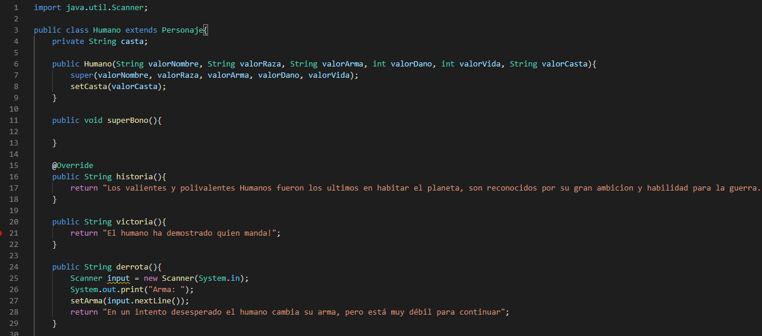
Se crea la clase Humano que hereda de la clase Personaje donde se escribe sus diálogos para su historia, victoria y derrota.

Slide 8
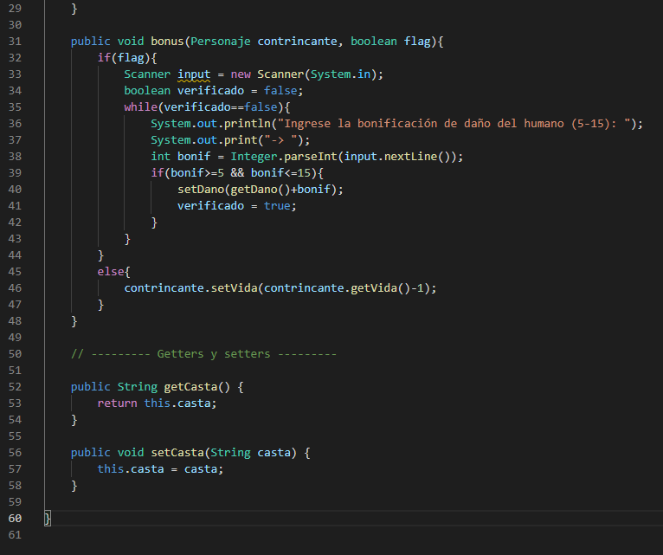
Se pregunta al usuario las bonificaciones correspondientes al humano.

Slide 9
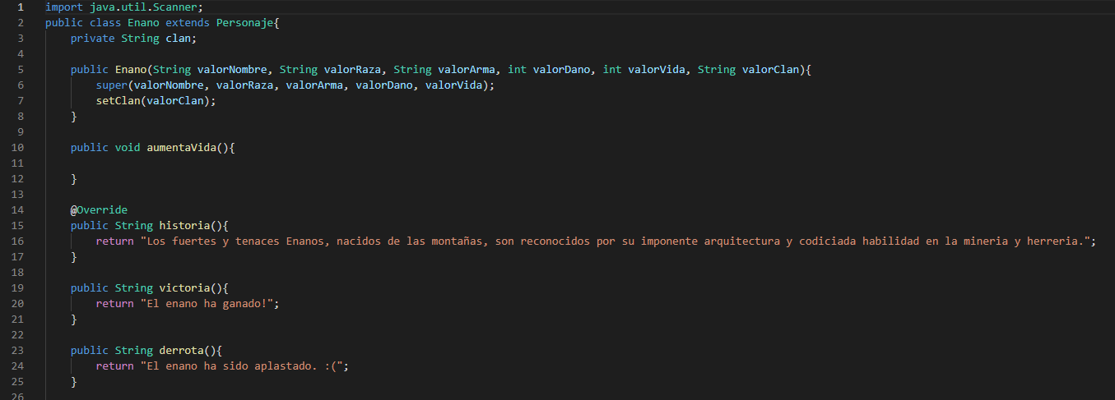
Se crea la clase Enano que hereda de la clase Personaje, aquí se contiene su historia y sus diálogos de victoria y derrota.

Slide 10
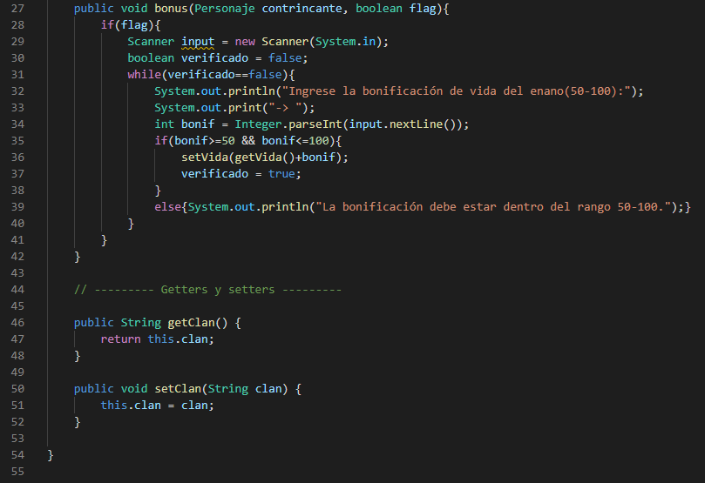
Se pregunta al usuario las bonificaciones correspondientes al Enano.

Slide 11
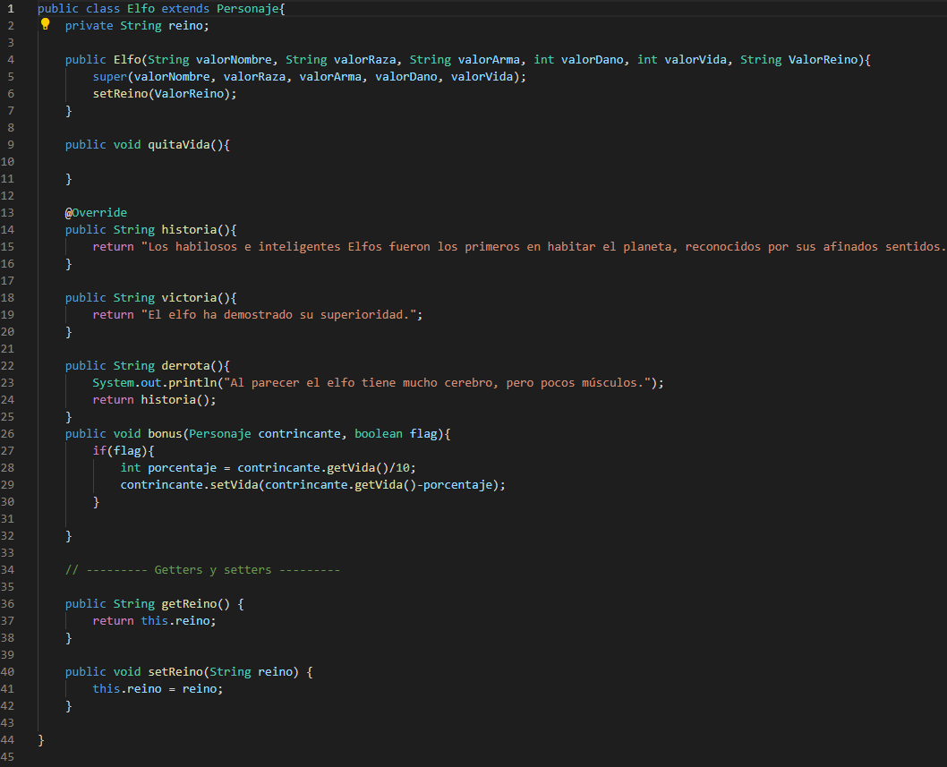
Se creo la clase Elfo que hereda de la clase Personaje, aquí se almacenan sus métodos y atributos.

Slide 12
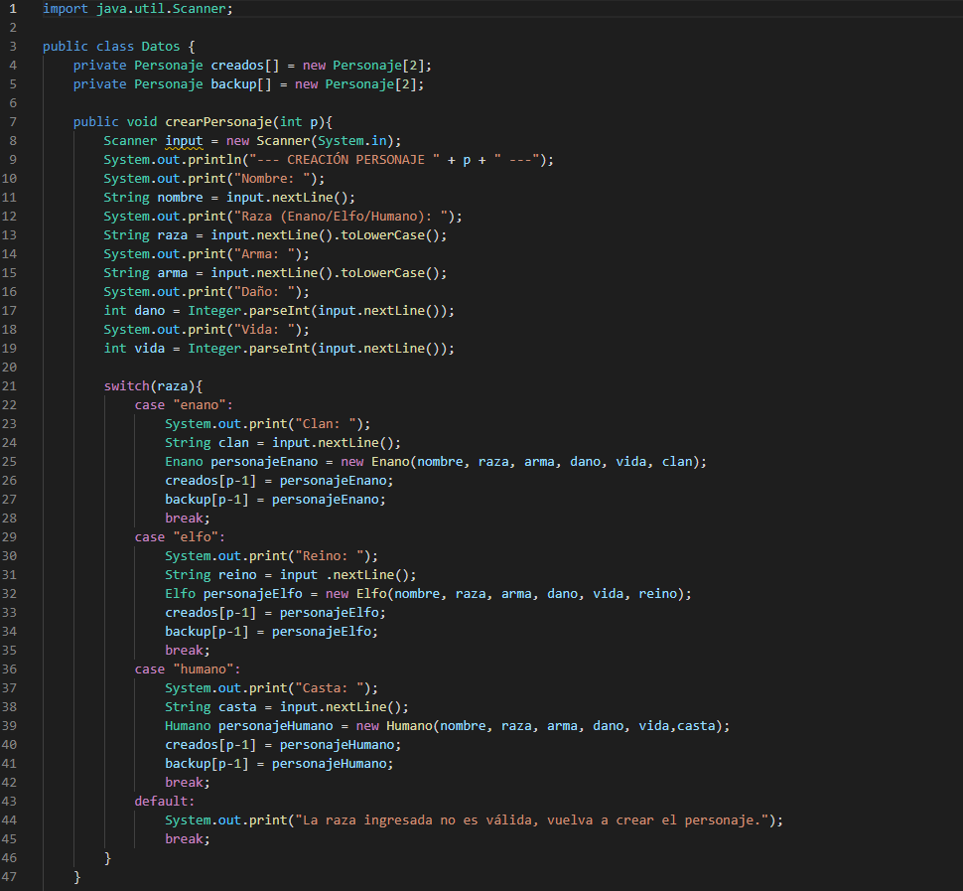
Se crea la clase Datos donde se almacena todos los datos que se le pedirán al usuario.

